Slide 1
大阪府再生可能エネルギー等導入推進基金事業 導入設備の稼動状況について【枚方市】
１ 導入施設
サプリ村野、枚方市立蹉跎東小学校、枚方市立西長尾小学校、枚方市立磯島小学校、
枚方市立小倉小学校、枚方市立西牧野小学校、枚方市立中宮北小学校【全7箇所】
２ 導入設備の概要
■サプリ村野、磯島小学校、蹉跎東小学校
太陽光パネル | 10.2kW（255W×40枚） カナディアンソーラー製CS6P-255P
パワーコンディショナー | 10kW 安川電機製 CEPT-P1AAB010BMC
蓄電池 | 5.6kWhソニー製 ESSP-4000A
■西長尾小学校、西牧野小学校、小倉小学校、中宮北小学校
太陽光パネル | 10.75kW（215W×50枚） 京セラ製KK215P-3CD4CG
パワーコンディショナー | 10kW 安川電機製 CEPT-P1AAB010BMC
蓄電池 | 5.6kWhソニー製 ESSP-4000A

Slide 2
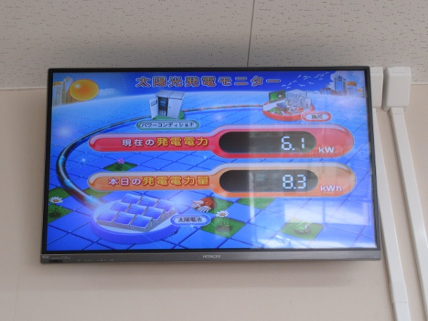
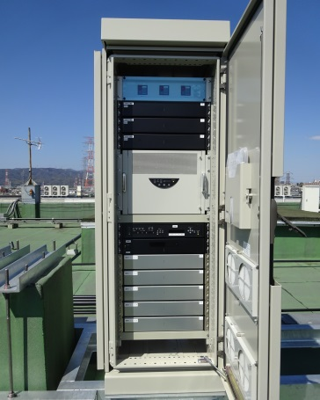
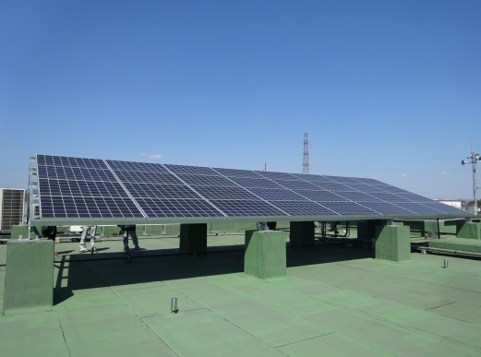
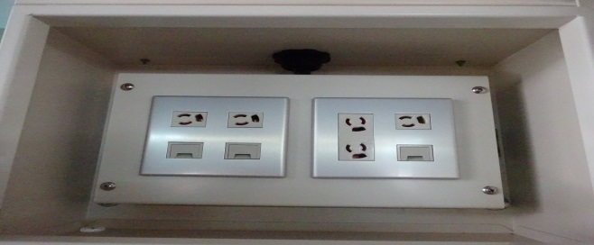
３ 活用状況・導入によるメリット
【省エネルギーの効果】
○通常時は、発電電力を、学校で使う電気の一部として利用することで、
CO2排出量削減につなげることができた。
＊発電量：68,568.70kWh【平成27年4月から12月】
⇒平成26年度電気使用量の約９%に相当。
【環境教育への活用状況】
○市独自に太陽光発電システムによる発電状況がわかる
環境教育用表示モニターを設置し、児童への環境教育や、
来校・来館される保護者等への啓発にも活用している。
また、小学校では、学校だよりや授業の中で当該モニターを積極的に周知し、
その上で、天気によって発電量に変化があることに注目させるなど、具体的な環境教育を行っている。
【環境教育用表示モニター】
４ 災害時の操作方法の周知
○災害時に導入設備の機能を十分使えるように、以下の取組みを実施。
・平成27年4月に、各小学校等に対して操作等の説明会を開催。
・防災訓練の際に、順次、設備の概要、操作方法等について周知。
・毎年5月ごろに実施されている「避難所派遣職員研修」の中で、
設備の概要、操作方法等について周知する予定。
【太陽光パネル】
【蓄電池】
【非常用コンセント】

